Slide 1

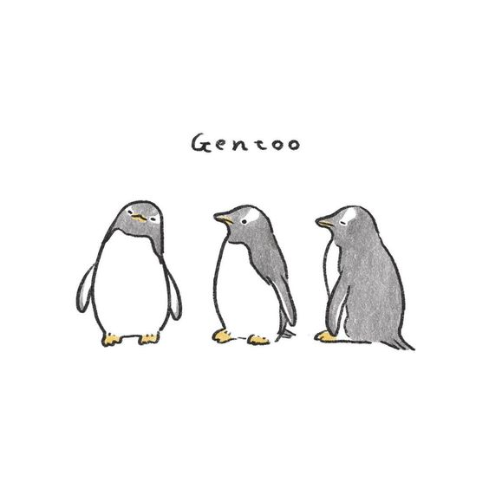


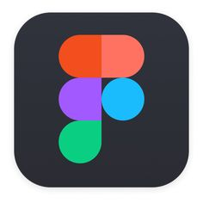
互動式網頁
程式設計與應用
Figma01
陳世曄

Slide 2
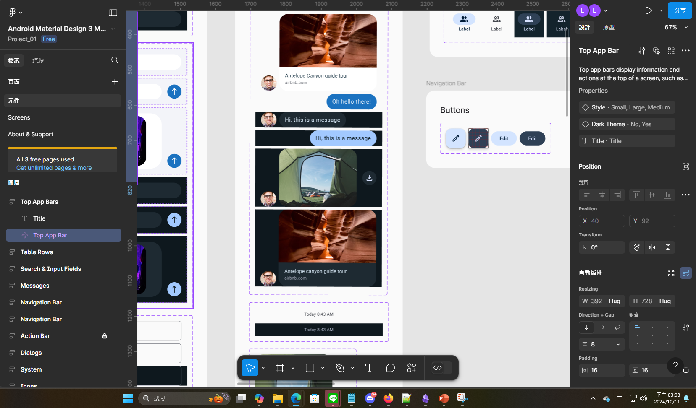
UIUX的工作流程
UI (User Interface)
指網站介面或APP的視覺設計，包括頁面排版、網站選單設計、按鈕設計、色彩搭配、排版規劃等。
一個好的UI設計能夠讓網站充滿特色，同時展現品牌特色。
UX (User Experience)
指一個介面、產品、情境所給人感受的整體體驗，通常與UI共同討論。
UX注重觀察、量測、理解使用者的「真實」行為，強調情感連結，與使用者的心理與品牌認同密切相關。
Figma提供了完整的介面設計環境

Slide 3
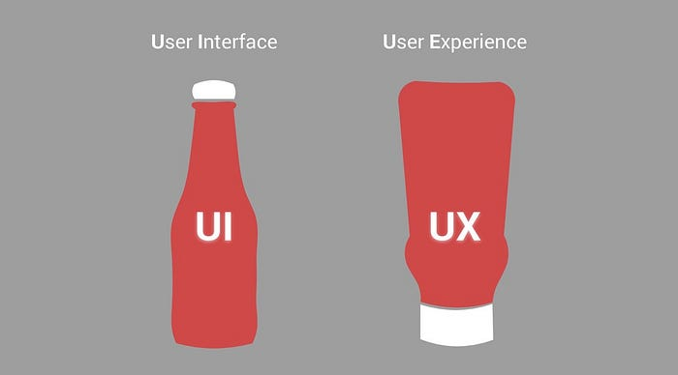
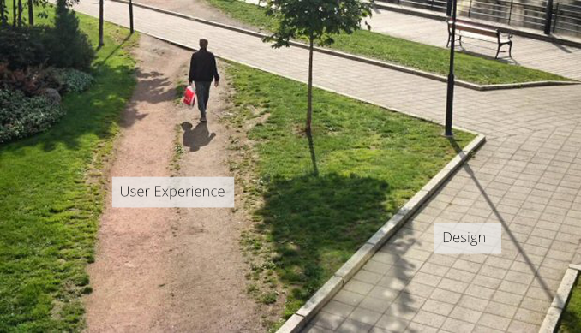
UI/UX差別
UI (User Interface)
UX /UI Design — Its All A Part of the Process | by Patrick Brown Jr. | Medium
The difference between UX and UI – IntraSee
則著重在具體的功能和視覺編排上。
「這個網站的顏色好漂亮」、「這個網站很新潮呢」,同的UX感受。
UX (User Experience)
著重的是整體使用流程的「體驗」，更側重於使用者想法的主觀感受。
UX注重觀察、量測、理解使用者的「真實」行為，強調情感連結，與使用者的心理與品牌認同密切相關。
右邊不一定符合一般人對於番茄醬瓶的造型(UI)期待，但由於更能夠用到最後一分一毫(UX)。
即使幫人們鋪了舒服的道路(UI Design),但人們更在意於移動效率的體驗,所以另外走出了一條路徑

Slide 4
為甚麼要把資訊視覺化?
圖像思考不是一個方法或理論，是一種為了生存演化後的結果。
眼睛是我們接收資訊最重要的感官之一
再我們的身體中有各式各樣的感覺接收器，其中有70%的感覺接受器都群集在我們的雙眼
想要接收外界的刺激和印象，透過眼睛是效率最高的方式之一，人眼看一個目標要得到視覺印象，只需要0.07-0.3秒的注視時間
視覺化能提高資訊的吸引力和理解的效率
案例一:
有研究顯示在說明書中附上插圖能讓使用者的完成度高出323%
案例二:
藥品標籤研究顯示，若只有文字解說藥品，病人接受度為70%;但如果加上圖示解說，病人接受度高達95%
案例三:
沃頓商學院研究顯示，口頭敘述推銷，消費者被說服的機率為50%;口頭敘述加上圖片、影像解說，消費者被說服率為67%
視覺化有助於記憶
再九歲以上，人類的記憶訊息中有70%~80%是屬於視覺型

Slide 5
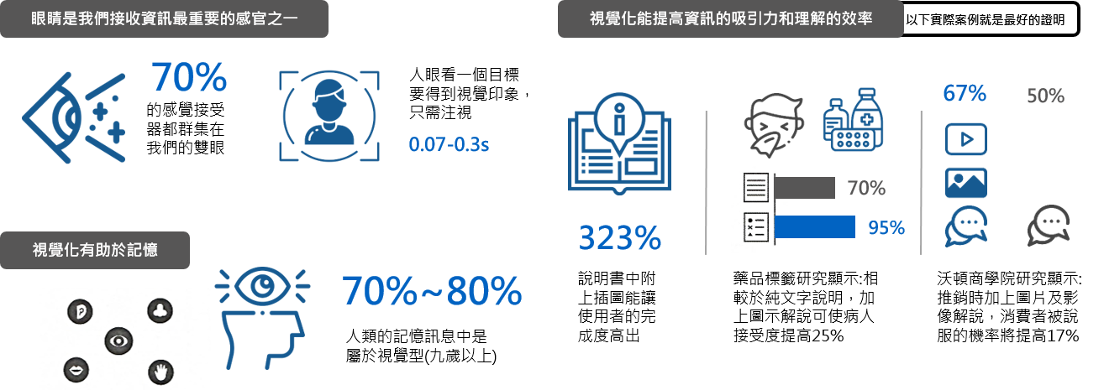
為甚麼要把資訊視覺化?

Slide 6
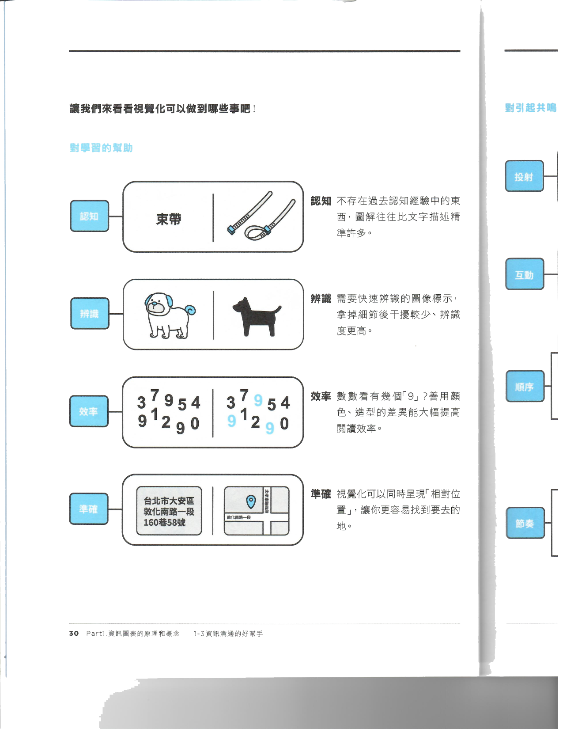
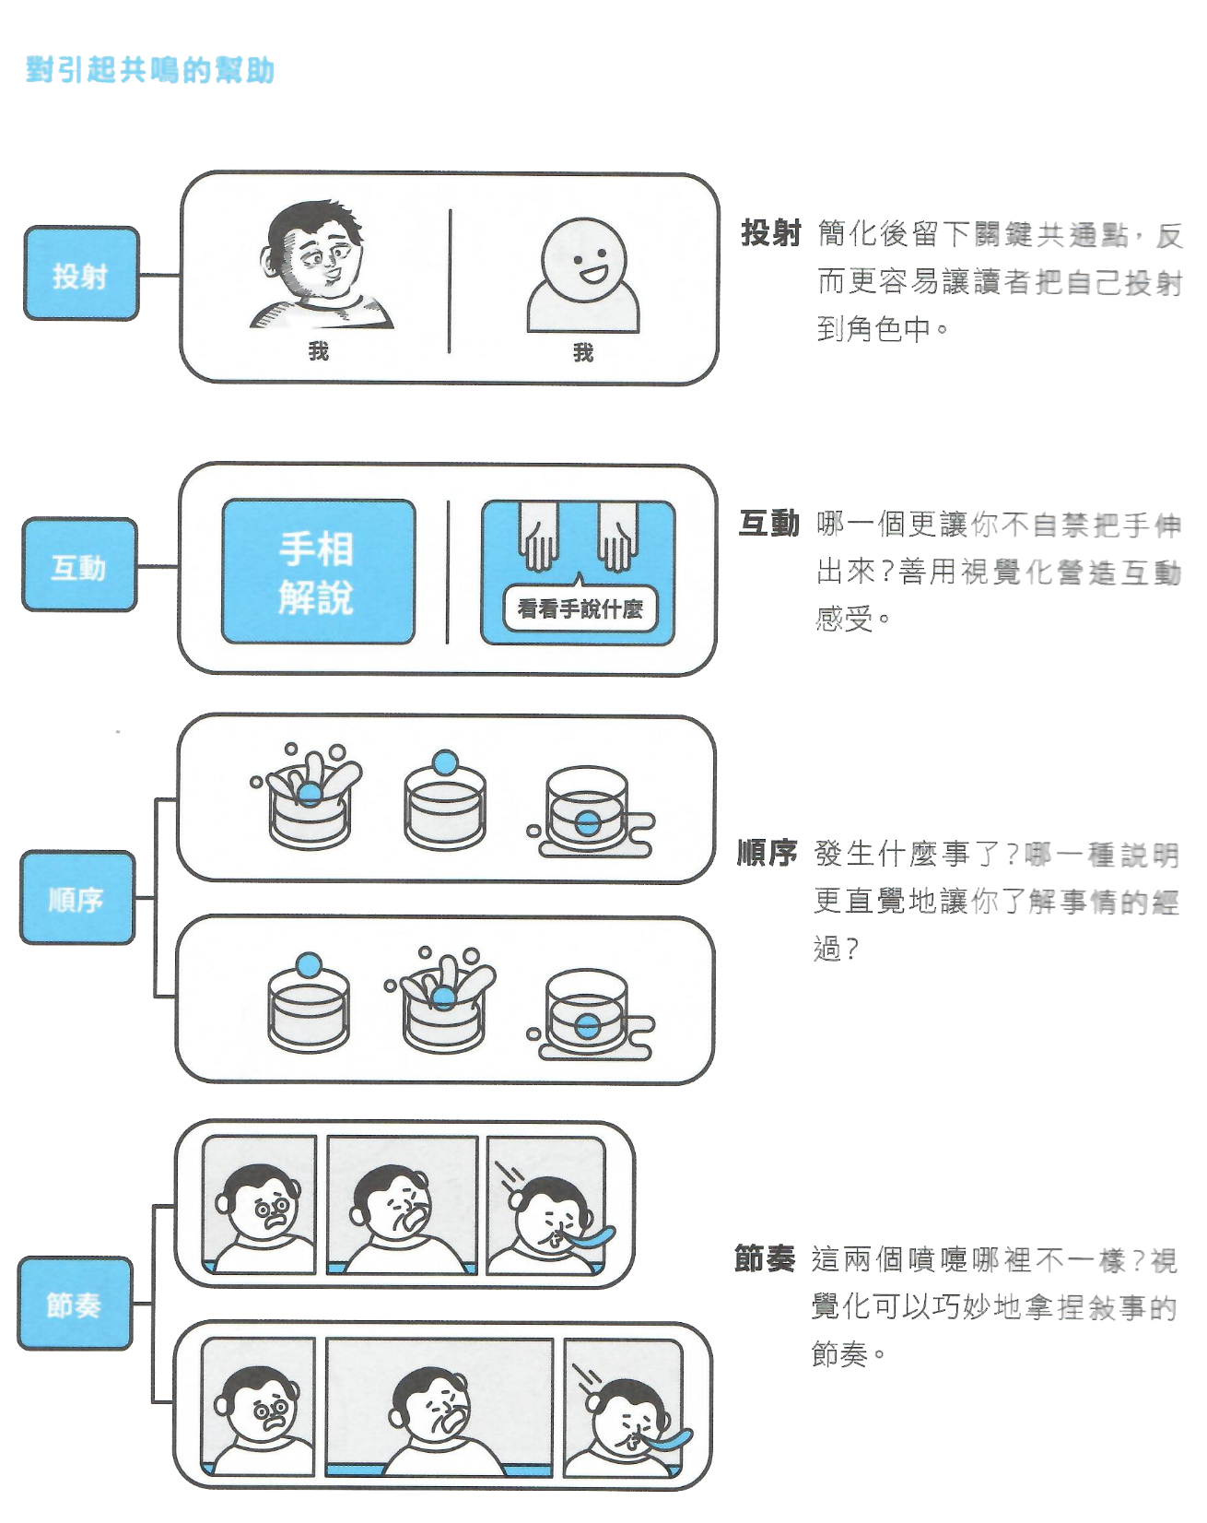
對學習與起共鳴有幫助
認知
束帶
效率
辨識
準確
不存在過去認知經驗中的東西，圖解往往比文字描述精準許多。
數數看有幾個「9」?善用顏色、造型的差異能大幅提升閱讀效率。
需要快速辨識的圖像標示，拿掉細節後干擾較少、辨識度更高。
視覺化可以同時呈現「相對位置」，讓你更容易找到要去地。
投射
順序
互動
節奏
簡化後留下關鍵共通點，反而更容易投射到腳色中。
發生什麼事了?哪一種說明更直覺地讓人了解事情的經過?
哪一個更讓你不自禁把手伸出來?善用視覺化營造互動感受。
這兩個噴嚏哪裡不一樣?視覺化可以巧妙地拿捏敘事節奏。

Slide 7
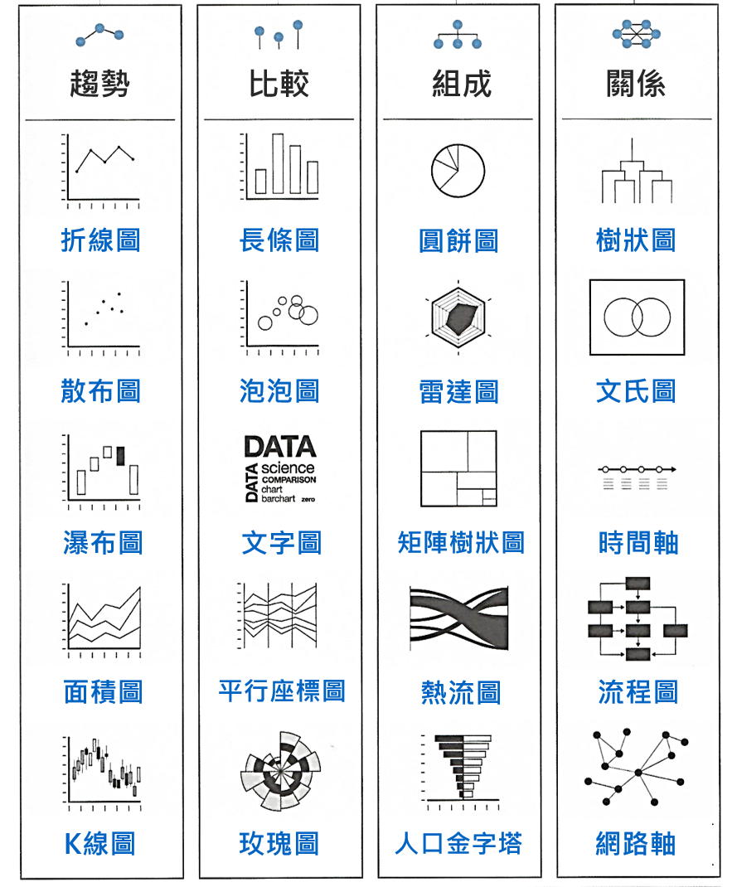
實用圖表一覽

Slide 8

如何建立好的視覺版面?
1. 文字可讀性要高
2. 配色要統一
3. 使用適當解析度的圖片
4. 排版要規律
理想情人vs恐怖情人
字體的重要性
要懂排版的撇步
排版做得好，直接逆轉勝

Slide 9
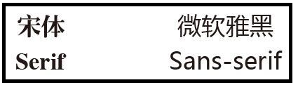
文字編排
字體是非常重要的元素，你選擇的字體和編排方式會決定網頁的設計風格與感受，不同的字體適合不同的閱讀者，傳遞的感受也不同。
字體主要分為稱線字和無稱線字(如右圖)。
中文(標楷體、新細明體)和英文(Times New Roman)字屬於稱線字，中文(微軟正黑體)和英文(Arial)屬於非稱線字，稱線字可以看出在筆畫開始、結束的地方有額外的裝飾，而且筆畫的粗細會有所不同。
襯線字體
無襯線字體

Slide 10
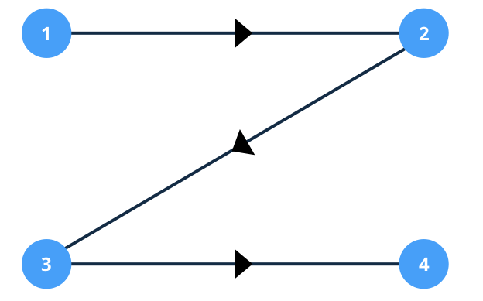
視覺設計導向的版面編排/風格
Digital Art Direction Layout / Style
在設計版面時，如何利用視覺編排資訊的重要性十分關鍵，因為瀏覽者不是閱讀，而是掃視。
理解使用者觀看習慣，及消化資訊的過程，才能讓瀏覽者將視覺焦點放在重點內容、加速理解過程，但由於工具的進步，讓版面設計更自由，在將資訊視覺化時，需更注重頁面的整體性。
Zig-Zag Pattern
Z字型的編排非常的直觀簡單，將最主要的資訊放在左上角，觀覽者視角會按照左上、右上、左下到右下的順序掃視，大多視覺設計都將重要資訊放在左邊，導引標籤之類的放在右邊。
Z字型編排 — 視覺平衡

Slide 11



UI前端配色設計推薦
https://colorhunt.co/
https://material.io/resources/color/
https://coolors.co/

Slide 12
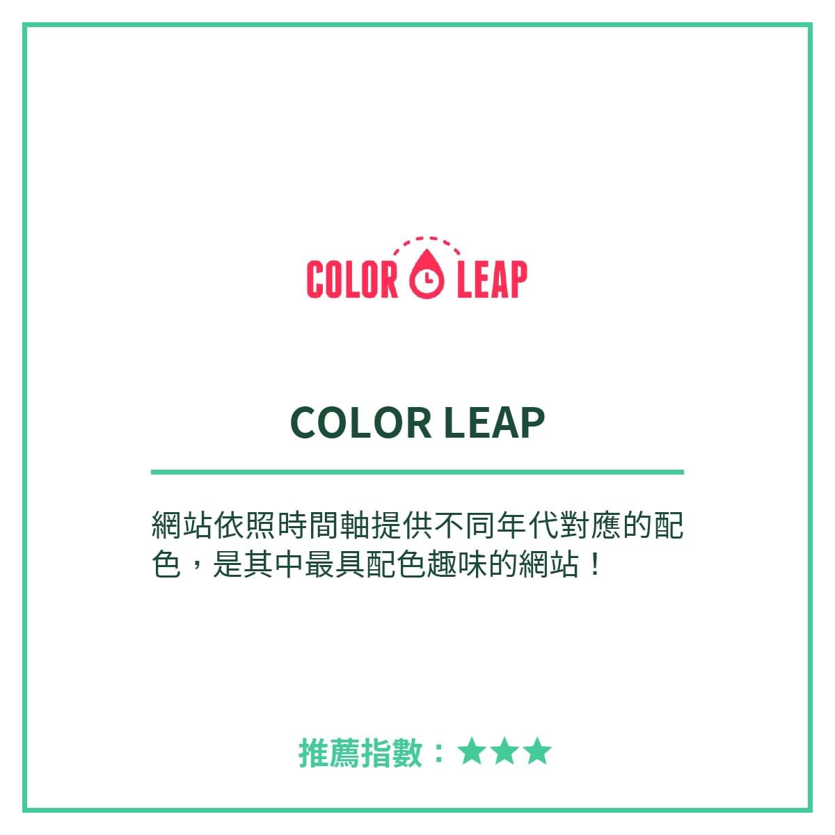


UI前端配色設計推薦
https://colorleap.app
https://paletton.com
https://brandcolors.net/

Slide 13



UI前端配色設計推薦
Itmeo
這個網站提供了180個漸層顏色選擇，
看到喜歡的可以點右上角按鈕下載PNG檔使用。
數值表示辨識度的高低，數值越高越清楚；AAA比AA Large、AA清楚，出現Fail時則辨識度不佳。
https://nipponcolors.com/
https://colorable.jxnblk.com/
https://webgradients.com/

Slide 14
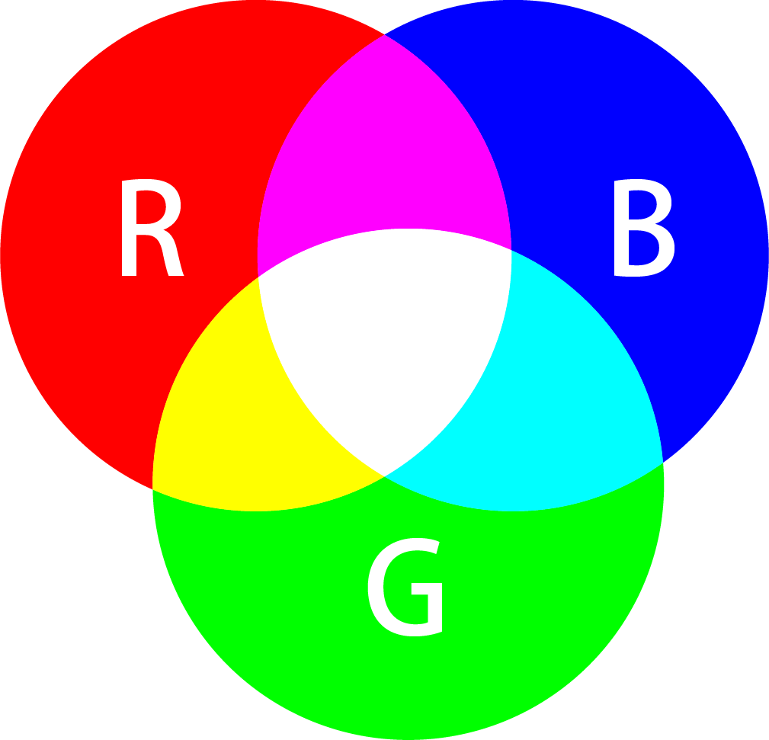
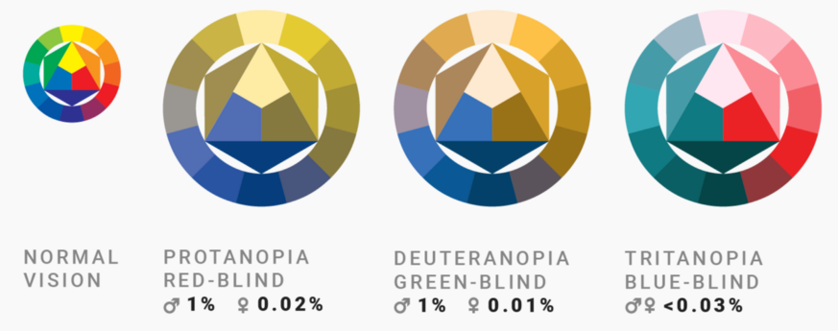
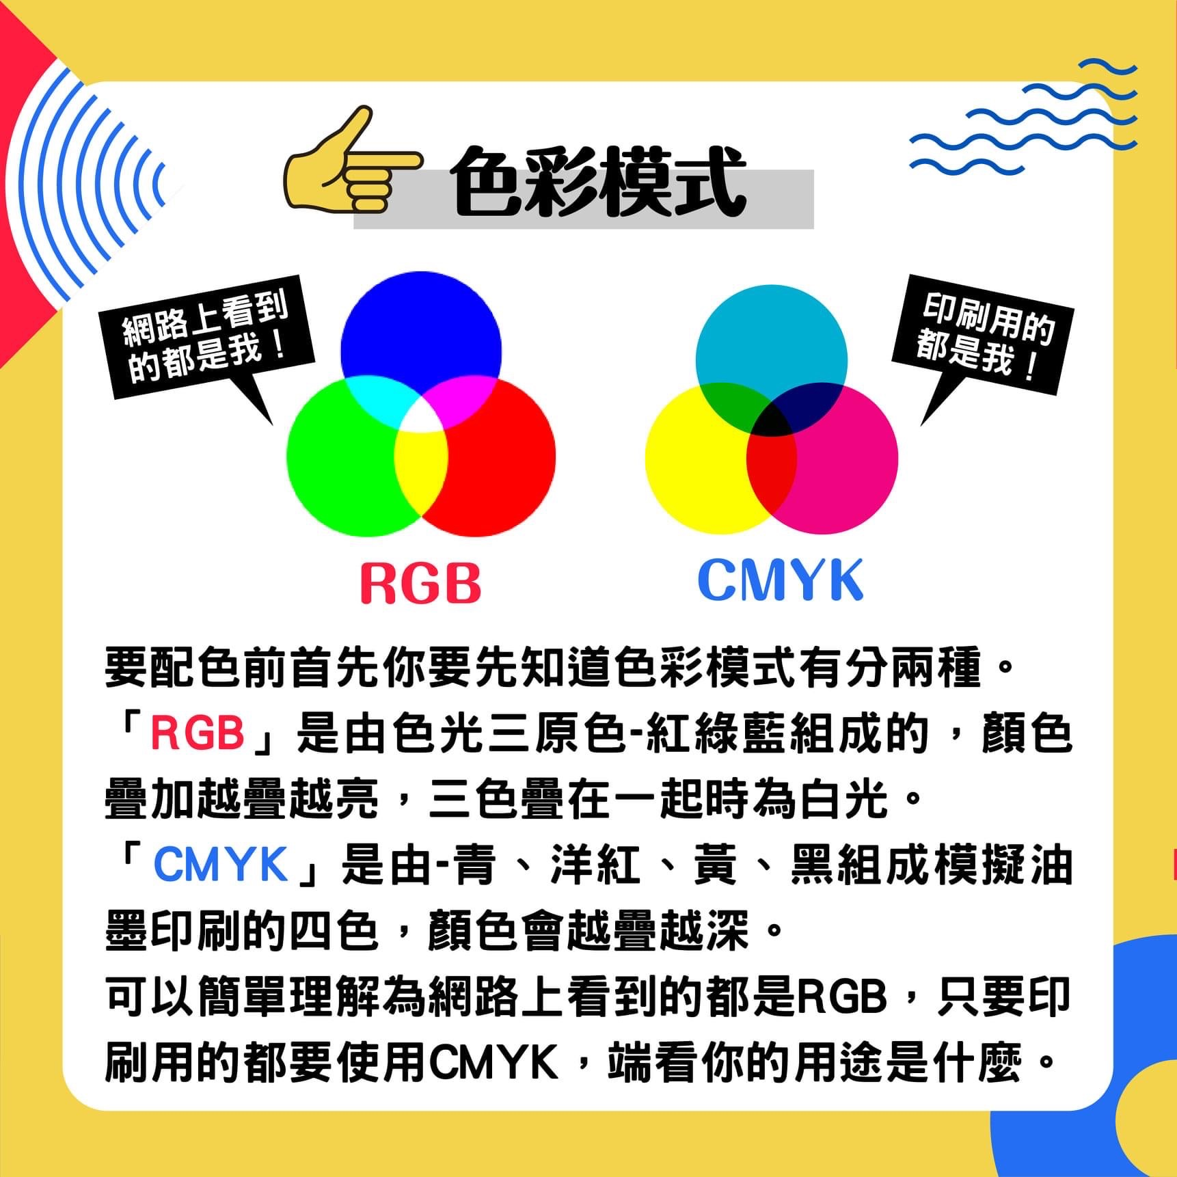
色盲友善可視化
資料視覺化規則：「不要同時使用紅色和綠色」。
問題：「百分之十的男性為色盲患者，而其中大部分為紅綠色盲」
反應：「不要同時使用紅色和綠色」(如果必須同時使用紅色和綠色，請利用深淺來做區別)
RGB色彩模式
電子螢幕
數值範圍：0-255
紅(R)、綠(G)、藍(B)

Slide 15
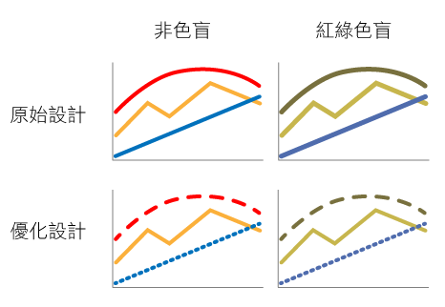
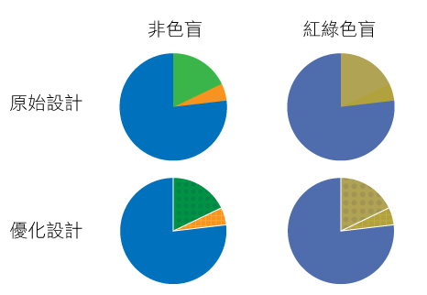
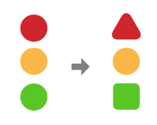
針對色盲者的設計解決方案
有使用色彩的必要時，請使用藍色、黃色或其混合色（綠色）
使用 Datawrapper、Color Palette Helper 檢查色盲友善配色
從造型輔助著手
避免只使用色彩作為資訊的辨別依據
圖表、線條圖
使用不同的線條造型
為色塊加上材質

Slide 16

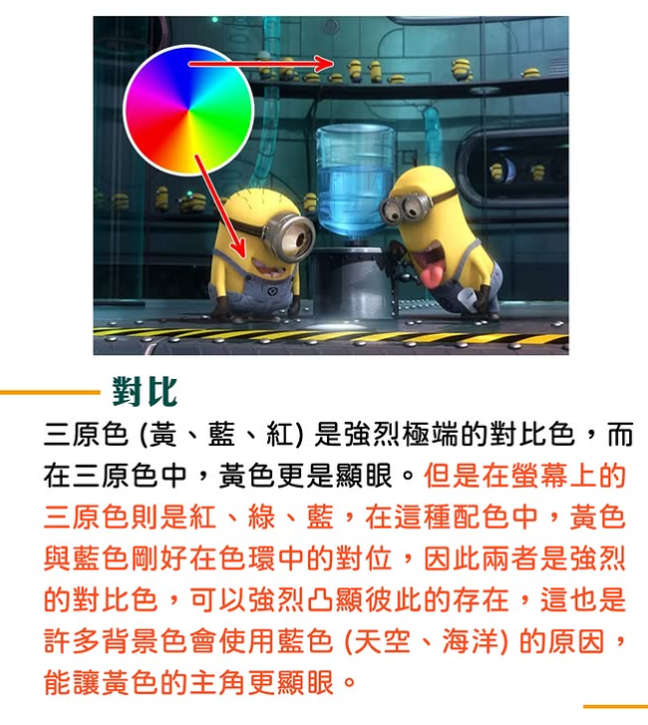
為什麼卡通人物大部分都是黃色?

Slide 17
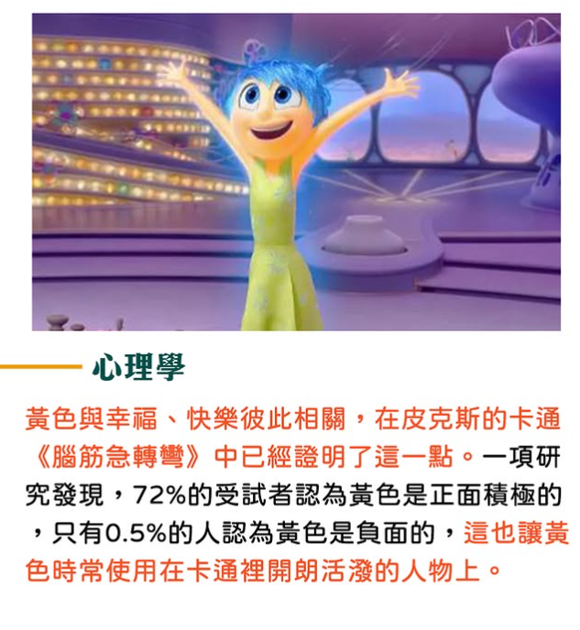
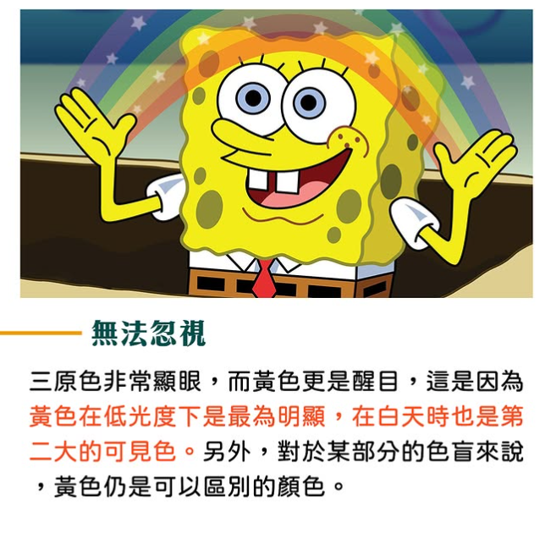
為什麼卡通人物大部分都是黃色?

Slide 18
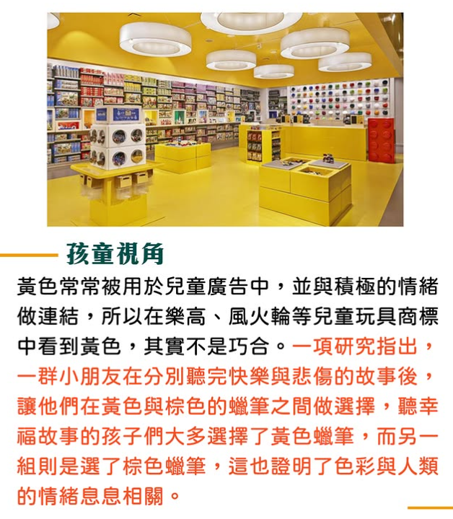
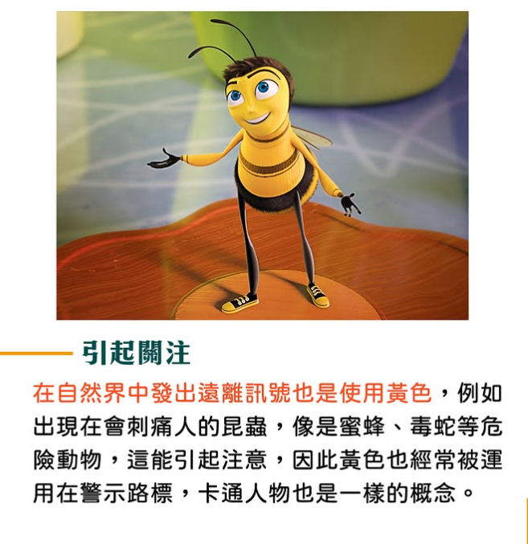
為什麼卡通人物大部分都是黃色?

Slide 19
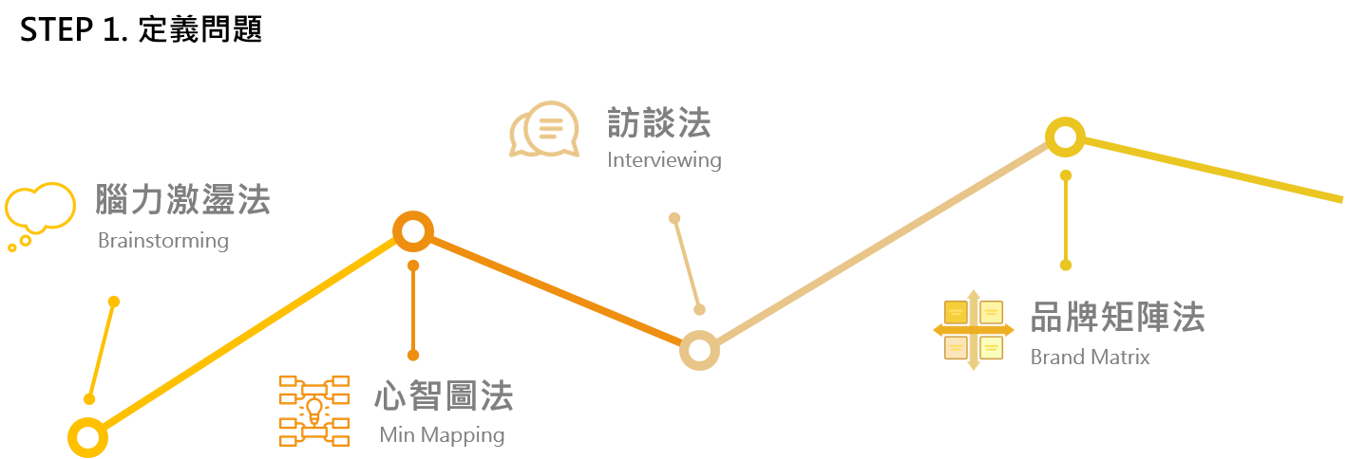
以使用者為中心的「設計思考」
設計流程的最高境界
整合了對藝術、科學、與文化的渴望 --- Jeff Smith

Slide 20
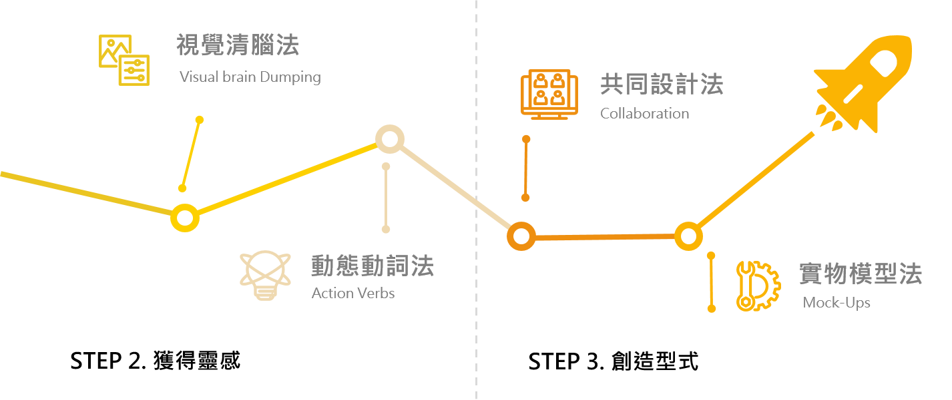
以使用者為中心的「設計思考」
設計流程的最高境界
整合了對藝術、科學、與文化的渴望 --- Jeff Smith

Slide 21

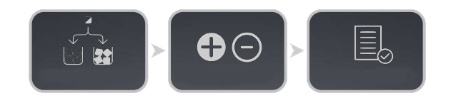
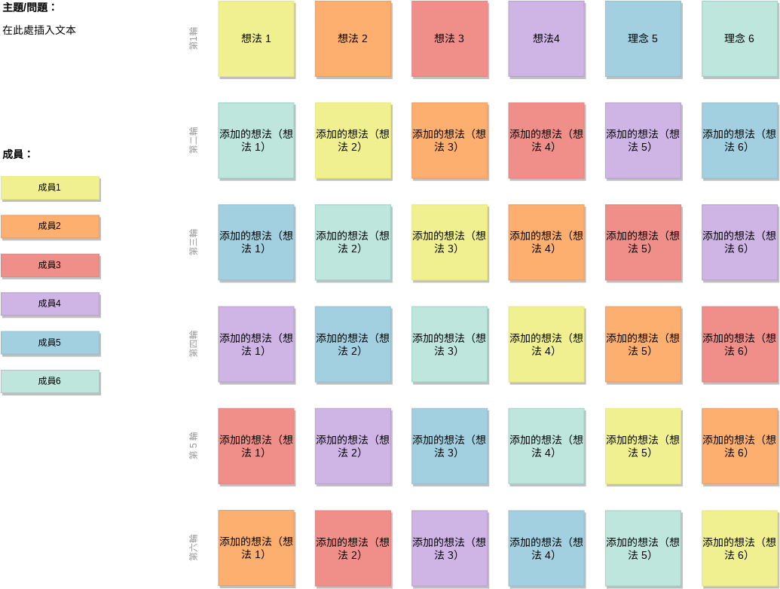
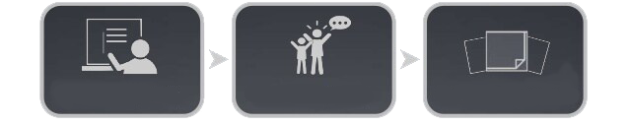
腦力激盪法
1. 規則
遵守討論規則，不隨意批評別人想法
發言百無禁忌，不管是否合理，勿隨意提問
構想點子數量要夠多
別怕重複
3. 收斂
歸納收斂，整理想法
2. 發散
激盪主題(聚焦)
提出點子(每人)
寫下想法(便利貼)
藉由提出點子，大家彼此大腦相互衝撞想法(發散時最求點子多)

Slide 22
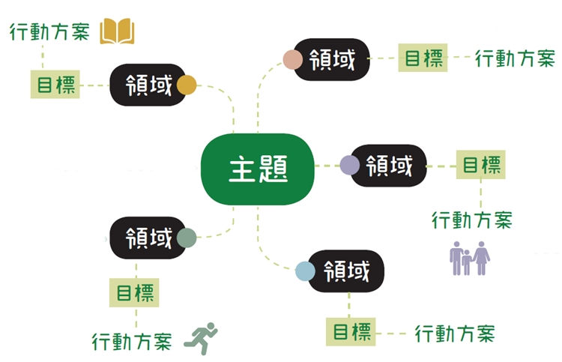
心智圖法
聚焦：把一個核心主題放在中央。
分支：在主題周圍拉出關聯網，可以是文字或圖像。
整理：分支等同分類，可用不同顏色區別。
細分：每一個主分支，皆可發展出更細微的分支。

Slide 23
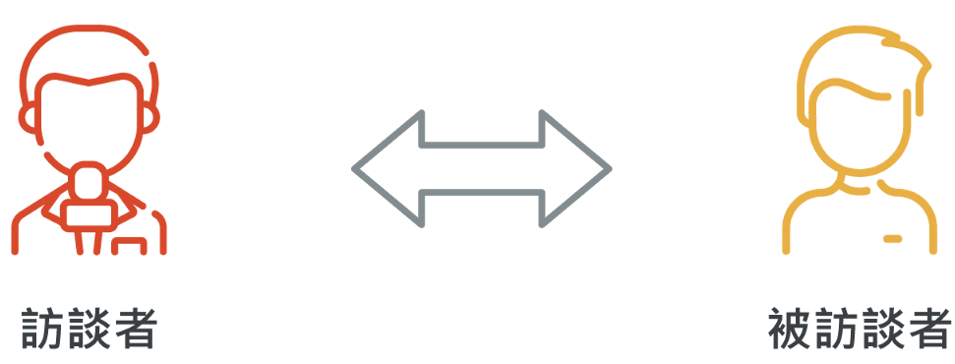
訪談法
找對的受訪者
充分準備
佈置環境
保持開放態度
主持人/助理
找極端符合條件的，與完全沒有用過的。
確保可以完整記錄整個過程(錄音、筆記、影像…等)。
告知目的及回饋如何運用。
保持好奇心、探求事情背後的真相，放棄自己主觀。
主持人負責帶討論，助理負責記錄重點。
沉默也無訪
有沒有搞錯?
授權給訪談者
釐清問題
不要幫受訪者總結。
留意受訪者是否有言行不一致的地方。
他們才是專家，你負責一次提出一個問題。
問句中立、掌握時間。

Slide 24
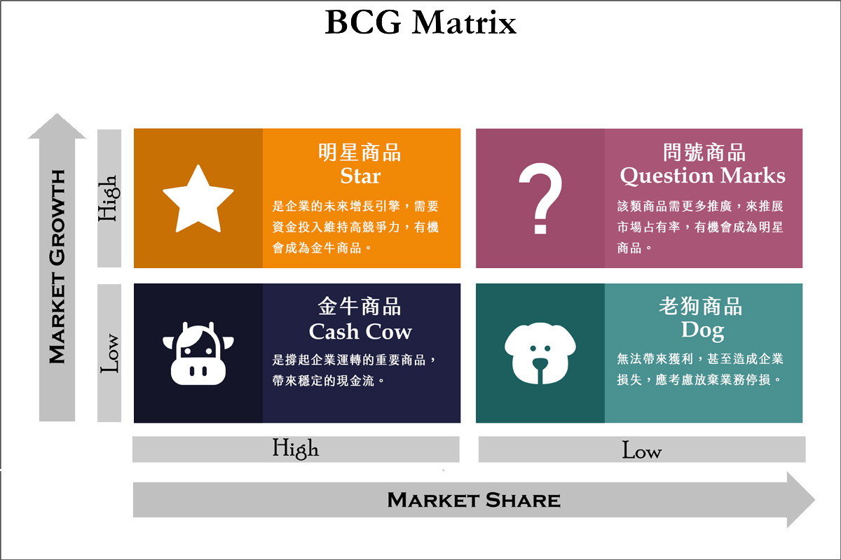
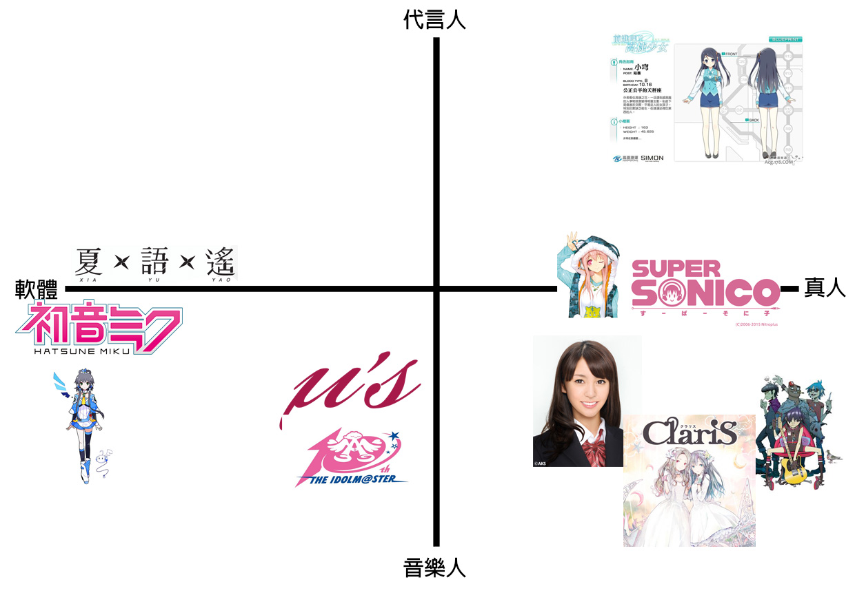
品牌矩陣法
做好功課，列出清單
找出對立要素
將各點連接起來
（波士頓矩陣）

Slide 25
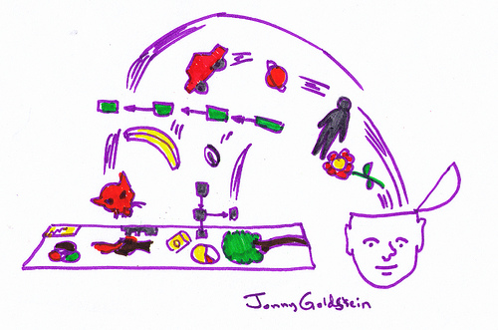
視覺清腦法
開始草圖：在你釐清了專案的目的與範圍之後，拿一些紙和一枝筆來，快速地畫一些小圖。
設定時間：在20分鐘內至少畫出20張草圖。盡可能把每一張紙畫滿，這樣你才方便進行比較。
繼續進行下去：檢視你的草圖，然後選定幾個做一些變化形，進一步發展下去。
我會把尚未派上用場但還不錯的草稿保留歸檔，因為它們往往可以替其他專案帶來新的靈感 - Luba Lukova

Slide 26
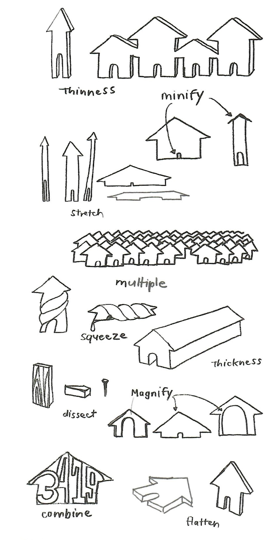
動態動詞法
選定一個概念圖像
將一系列動詞套用在圖像上
回頭看看你所畫的東西
選擇一些可以繼續發展的點子。
縮小
拉長
複製
拆解
放大
組合
平坦

Slide 27
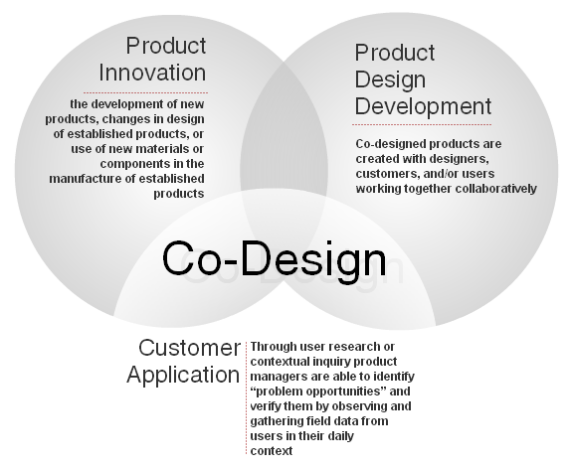
共同設計法
確認要合作的共同設計
將定義問題
製作一套共同設計工具
傾聽用戶並加以詮釋。

Slide 28
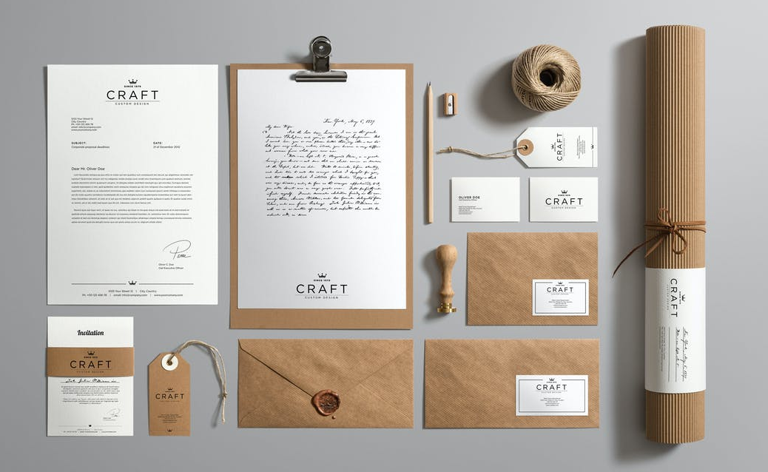
實物模型法
畫出平面圖
設計
製作

Slide 29



尋找創作靈感的方法
多看不同的作品，特別是全球知名企業的視覺設計
設計師社群平台Pinterest, Dribbble 和 Behance 上，每天都有許多 UI 或視覺作品上傳，除此之外還有中文語系的站酷ZCOOL、花瓣。
色塊分區法-這種方法結合了訊息層級分離的精髓，將最重要的字、次重要、不重要的字分別置於不同色塊(區域)中，讓畫面層次更加清晰豐富。

Slide 30
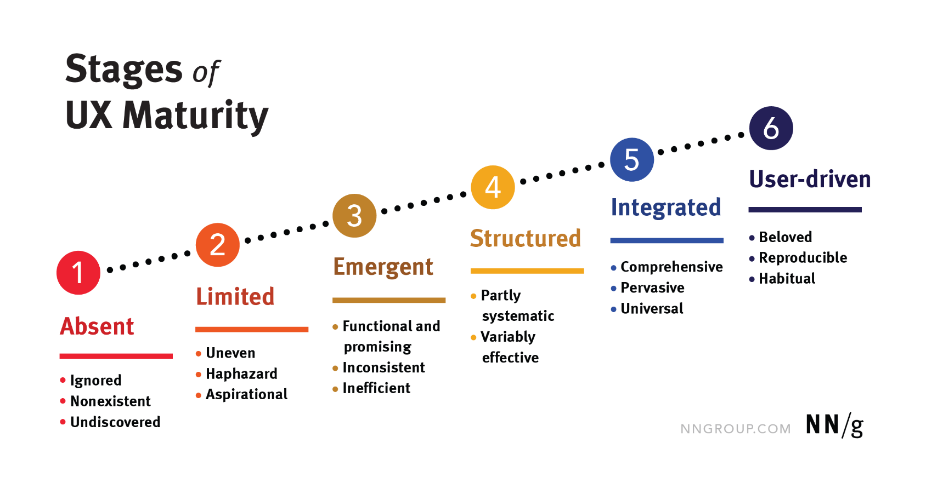
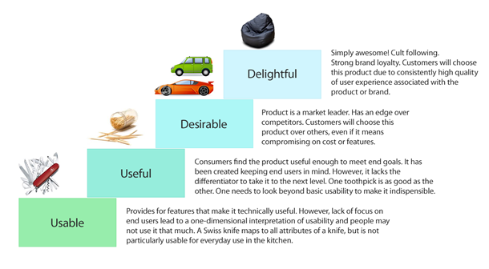
UX指標
知名團隊NN/g所提出UX六階段成熟度模型 ：
缺少 (Absent)：UX被忽略或是不存在。
限制 (Limited)：UX任務不穩定或不重要。
緊急 (Emergent): UX任務重視但效果不穩定。
結構 (Structured): UX方法有系統化但效果不一致。
集成 (Integrated): UX任務全面導入，效果穩定。
用戶驅動 (User-driven): UX體驗達到高效且深入。
知名UX雜誌\<uxpamagazine>\將UX切分成四個階段：
可用(Usable)
好用(Useful)
想用(Desirable)
愛用(Delightful)
The 6 Levels of UX Maturity (nngroup.com)
UX Maturity Model: From Usable to Delightful – User Experience (uxpamagazine.org)

Slide 31
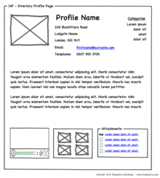
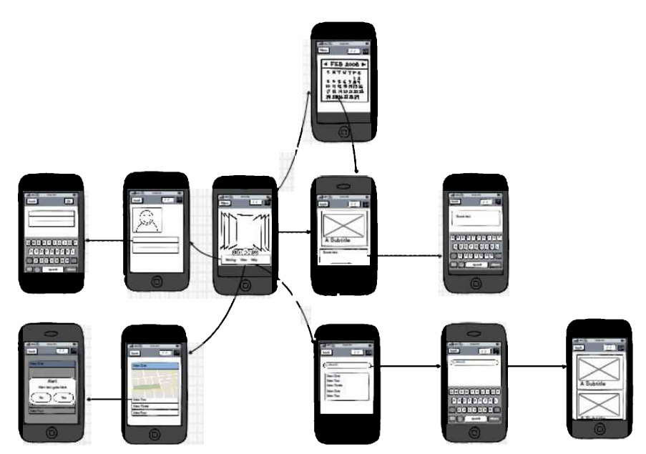
UX Workflow
【使用者需求階段 (User Survey)】
找出使用者對設計的期待，了解使用者的真實需求和心理。
通過訪談和觀察了解使用者的感受與需求，以建立對目標使用者的初步認知。
User Survey
【線框稿規格設計 (Wireframe)】
Wireframe
簡化介面的框架設計，注重佈局與元素擺放，不涉及具體的視覺細節。
使用低保真 (Low-Fi) 和低成本、易修正方式製作 Wireframe，迅速修正介面配置。
也能將Wureframe製作成Wireframe UI flow，串起不同介面之間轉換方式。
Mockup/
Prototype
Coding
UX Testing
網站線框 - 維琪百科，自由的百科全書 --- Website wireframe - Wikipedia

Slide 32
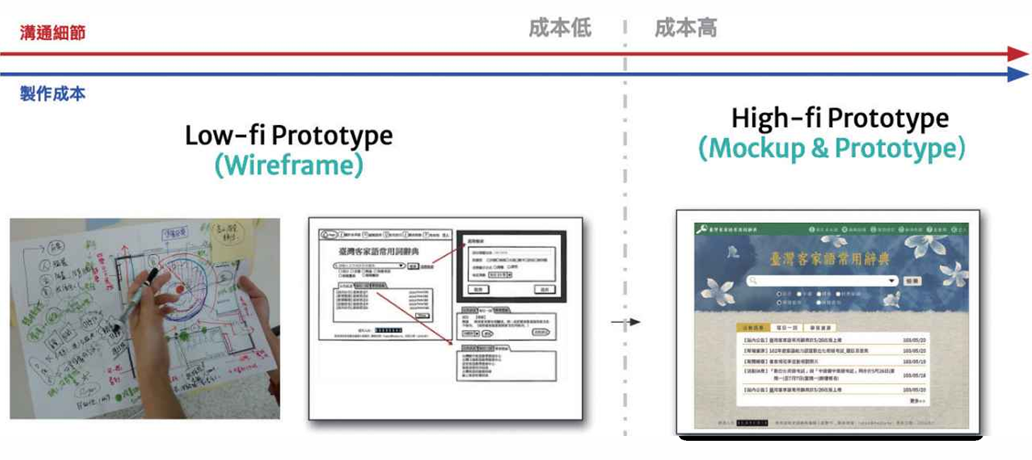
UX Workflow
【原型設計與交付 (Mockup & Prototype & Handoff)】
進一步細化設計，將Wireframe轉化為更具視覺效果和功能的模型。
使用 Mockup 模擬真實畫面，並使用 Prototype 測試互動性，最後進行設計交付。
Mockup：設計風格定調
User Survey
Mockup：設計風格定調
Wireframe
【上線與易用性測試 (UX Testing)】
確保使用者能夠輕鬆使用設計產品，解決潛在的操作問題。
收集使用者的回饋進行調整，根據測試結果持續優化設計。
Mockup/
Prototype
Coding
UX Testing
Low-Fi與High-Fi製作成本與溝同細節程度皆不同

Slide 33
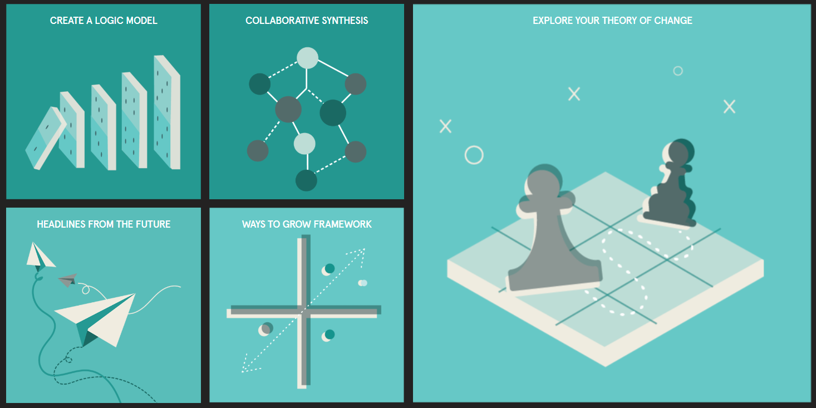
UI/UX 好用工具與方法介紹
UI/UX設計階段所談的工具，不一定是指軟體工具，許多工具比較偏向方法論，用工具(Kit)稱呼的自的在於將該方法論具象化，如果對於更多的設計方法論工具介紹有興趣，可參考「IDEO-DESIGN KIT」網站 https://www.designkit.org/methods.html

Slide 34
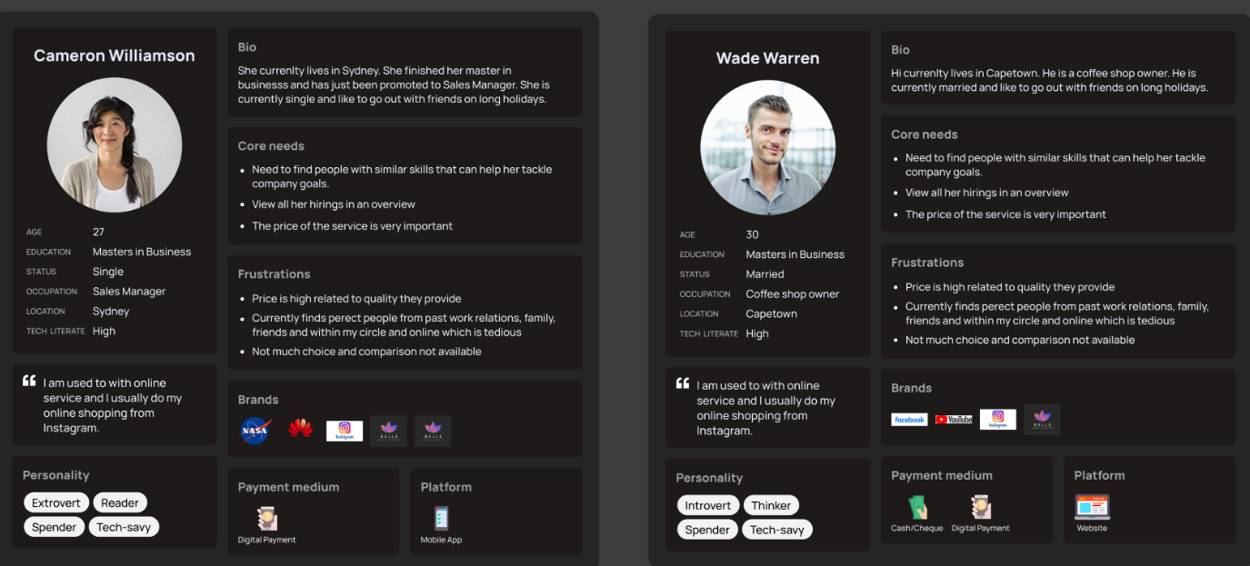
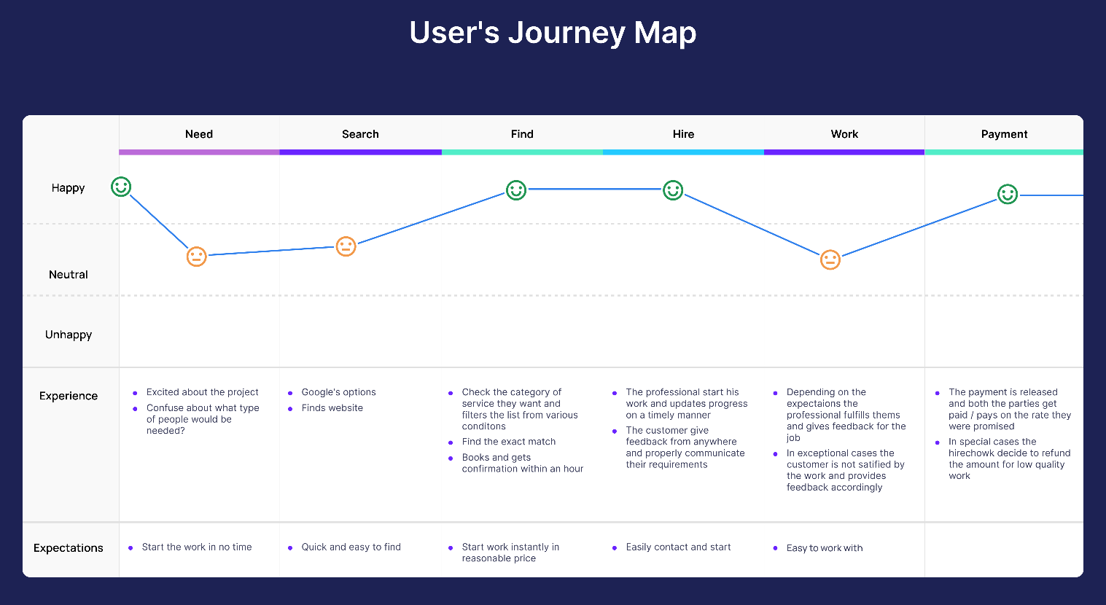
第一階段:使用者需求研究
【人物誌(Persona)】
想要描述產品使用特性族群。
會擺放使用者真實照片作為主視覺，並在同個畫布上加入重要的角色特性。例如：年齡、性別、職業、個性、價值觀、IT熟悉度等。
【工具】https://reurl.cc/2jOO2X
【顧客旅程(Customer Journey)】
梳理使用者行為脈絡的經典工具，通過易懂的線性流動圖表，描述使用者進行某項任務的前後旅程，以及過程中的接觸點。
可以在Figma Community中下「User Journey」「Customer Journey 」之關鍵字。
【工具】 https://reurl.cc/eyob3j

Slide 35
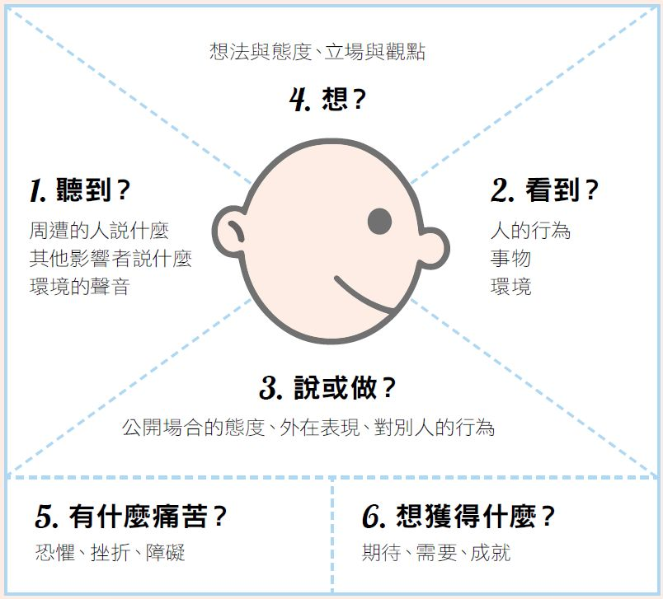
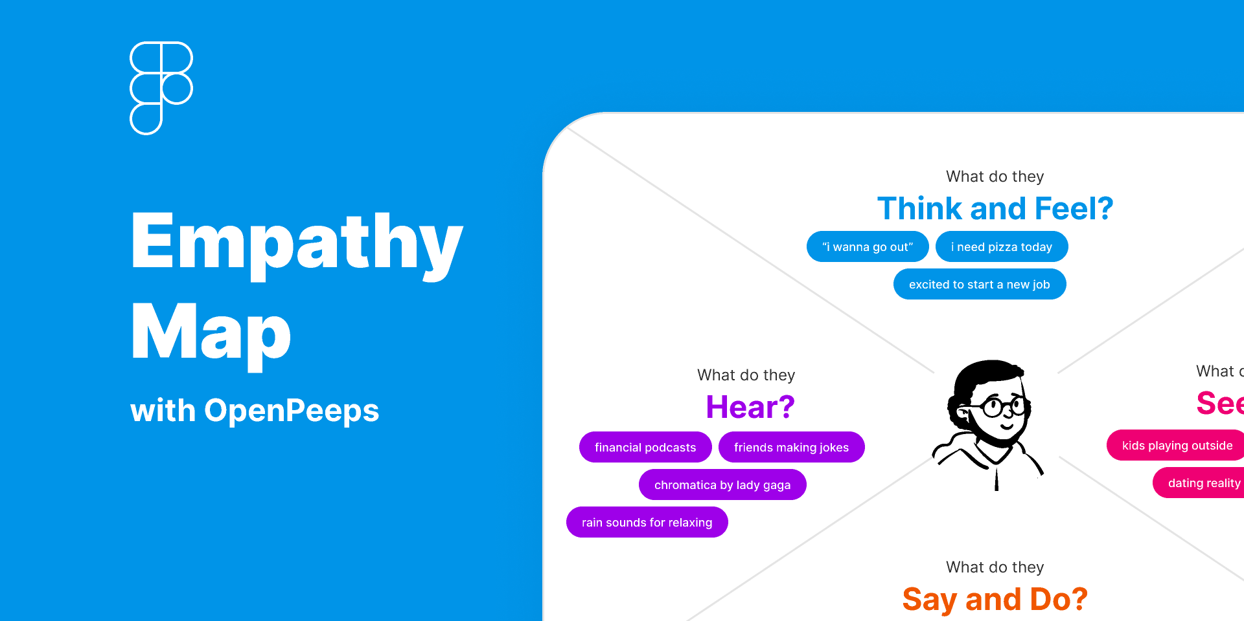
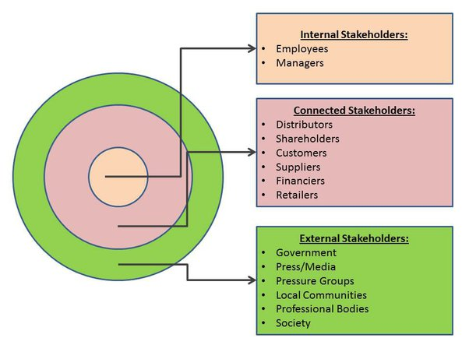
第一階段:使用者需求研究
【同理心地圖(Empathy Map)】
嘗試同理使用者在互動過程中的思路，嘗試建構出使用者對於某項服務或是體驗的期待與需求。
【工具】https://reurl.cc/Nlo809
【關係人地圖(Stakeholder Map)】
釐清設計對象的相關利害關係人角色。
常見格式會區分為「內部關係人」、「直接關係人」、「外部關係人」。
職場最重要的一堂課：「換位思考」，用別人的眼睛看世界|經理人 (managertoday.com.tw)
What is the purpose of a stakeholder map? - Quora

Slide 36
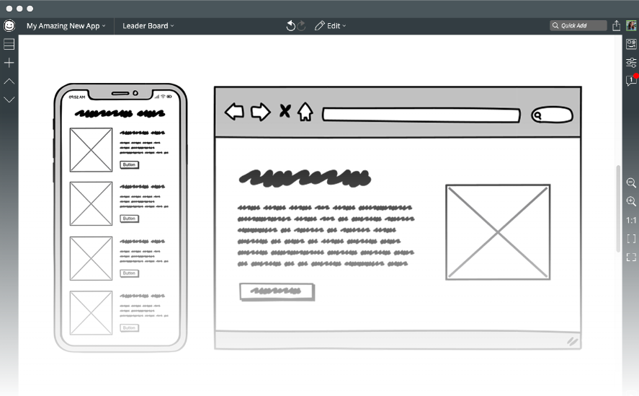
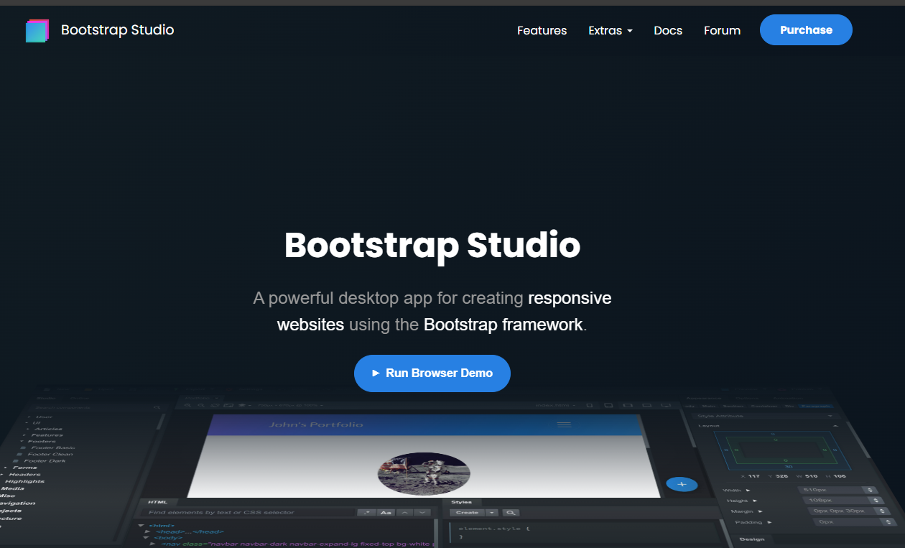
第二&三階段:線框稿與原型設計工具
【Balsamiq】
提供豐富的Wireframe元件，適合初階者使用。
試用30天免費，每月 5 美元或每年 50 美元。
【工具】https://reurl.cc/939AyX
【Bootstrap Studio】
Bootstrap是一套知名前端程式開發套件，許多網頁介面都是根基於Bootstrap架構所建立。
Bootstrap本身就有定義出許多基本的UI介面，不需自行設計。
可直接在線上環境編修頁面樣式，並直接輸出程式碼。
25 美元
【工具】 Bootstrap Studio - The Revolutionary Web Design Tool

Slide 37
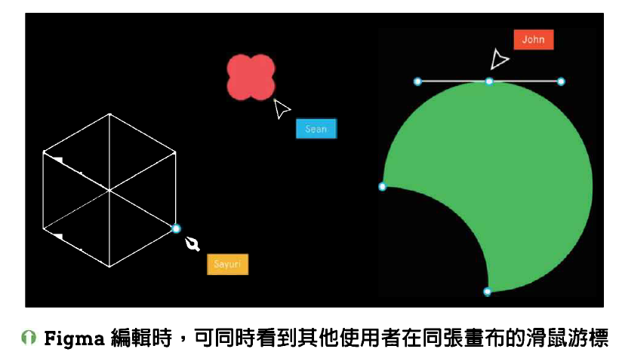

為何選擇Figma ?
【豐富的社群與第三方外掛】
Figma 不僅提供強大的設計功能，還擁有活躍的社群資源與豐富的第三方外掛，方便設計師快速提升設計效率。
【工具】https://www.figma.com/community
高擬真的動態介面設計。
可多人即時協作的編輯環境。
彈性目完整的設計稿權限管理。
高易用性的可重用元件系統。
免賣使用版本。
無論身處何地，打開瀏覽器即可線上編輯與儲存。
自動保留設計歴程與對應版本控制(30天回溯)。

Slide 38


為何選擇Figma ?
【豐富的社群與第三方外掛】
無縫進行設計與工程師的交付任務。
易建立響應式網站或 APP高擬真原型。

Slide 39

Figma操作環境導覽
【管理結構】
Figma 作為一款協作型的設計軟體，提供了多層級的管理結構，適合多人協作。
Team：最大的管理單位，一個 Team 可以擁有多個 Project（專案），並能與團隊成員分享。
Project：每個 Project 可以包含多個 File，roject 方便將不同的專案組織到不同的分類中。
File：相當於一個獨立的設計文檔(類似於 Word 檔案)。
Page：是 Figma 中的基本繪製區域，每個 File 內可以建立多個 Page，適合用來組織設計稿、原型等內容。
Figma操作環境

Slide 40


Figma操作環境導覽
【使用frame】
可以設定 Frame 的大小，適應不同設備（如手機、平板、桌面等）的界面設計需求。
將 Frame 作為頁面，連接不同的 Frame 可以快速建立點擊切換效果的互動原型。
可以輕鬆對齊和排列元素，確保界面的整齊性。
具有響應式特性，文字框會隨著Frame寬度而換行。

Slide 41

Figma操作環境導覽
【轉換Figma圖層到不同軟體】
Figma支援SVG(可縮放向量圖檔)的編輯，因此無論是Sketch、Adobe illustrator、Adobe XD或其他軟體，都可以透過儲存圖層為SVG格式，並匯入到Figma操作。
反之，Figma上的圖層如果被儲存為SVG格式，也可以匯入至其他軟體

Slide 42


Figma起手式
中文翻譯套件：https://reurl.cc/NlodO6 (只有網頁版適用)。
點選背景處，選擇【frame】、【prototype】，選擇要使用的版型(Figure01)。
叫出尺標 (Shift+ R)
Figure01

Slide 43


Figma形狀工具
【認識圖層類別】
常見圖層介紹：
Frame：框架或工作區域，用於界定設計範圍
Text：文字，用於添加文本內容。
Auto Layout：自動佈局，使設計元素能自動排列和調整。
Image：圖片，用於插入圖像文件。
Group：群組，可以將多個元素組合在一起。
Component：元件，用於建立可重複使用的設計元素。
【認識向量概念】
向量圖透過儲存線條及顏色的資訊，由電腦自動轉換為線條和色彩。即使放大後也能保持線條的銳利與顏色的完整性。

Slide 44


Figma形狀工具
【多重物選取、調整、選轉】
當選取一個或多個物件時，選取區域的四周會出現藍色的矩形框，代表當前選取的範圍。
可以拖曳選取的物件進行移動，或通過四周的方形白點來縮放或調整大小。
【熟悉圖層順序概念】
圖層的順序決定了物件在畫面中的疊放關係。
位於圖層面板上方的物件會顯示在畫面前方，覆蓋位於下方的物件。

Slide 45



Figma形狀工具
【鎖定、隱藏圖層】
【布林技巧】

Slide 46


Figma形狀工具
【設定物件參數】
建立Component
邊角個別調整
Mask、平面化等其餘功能
圖形外框(stroke)
模糊、陰影(effect)
圖形濾鏡(blend mode)

Slide 47


Figma文字工具
【文字修改屬性】

Slide 48


Figma圖片引擎
【管理結構】
橘色框中可以選擇圖片填入模式：
Fill：圖片擴展/縮小至符合形狀的尺寸，但圖片可能會被裁切。
Fit：圖片完整優先，因此四周可能空白。
Crop：裁切範圍。
Tile：重複拼貼。

Slide 49


重用元件-Component
【管理結構】
可重用的設計元件，例如按鈕、標題、圖標等。
提高設計一致性、節省時間。
分為主Component跟子Component，修改主 Component 時，所有引用這個元件的地方都會同步更新。
區分主Component跟子Component
左：原始button group、主Component、子Component 右：更改主Component後，子Component也會一起改變

Slide 50


重用元件-Variants
【管理結構】
「相似」元件的樣式與切換效果。
建立在Componenet上，建立不同風格Variants，透過介面切換。
以Button為例，假設要做三種屬性(不同顏色、不同形狀，不同狀態)，那就是要做2*2*2=8種變體。
component製作Variants
同個Button的Variants

Slide 51


動態轉場-Prototype
Figma右邊的三個選項：Desiigm製作設計稿，Prototype進行動態設定、Inspect檢查輸出物件的設定與參數。
在在Prototype模式下,選取一個Frame,會被視為為「起始頁面」，串連箭頭的終點是另外一個Frame,也是Prototype動畫希望抵達的「終點頁面」。透過此線條，即可配置出「在第一頁點擊後,將跳轉到第二頁」的動態效果。
起始點不限於Frame(Button、Text皆可)
終點一定要是Frame。
點擊綠色按鈕，跳到右邊那一頁
設定觸發行為

Slide 52

動態轉場-Prototype
【觸發行為整理】
On Click：單次點擊，或在手機上用手指點擊。
On Drag：使用滑鼠或手指在頁面中拖曳物件。
While Hovering(游標懸停時)：游標懸停在物件上時觸發事件動作，移開時動作取消。(常用提示框或高亮特定元素。)
While Pressing(游標按下時)：使用者按住物件不鬆手時觸發事件。
Keyboard and Gamepad Shortcuts(鍵盤輸入或遊戲手把按鈕輸入)：透過鍵盤或遊戲手把按鈕輸入來觸發事件。
Mouse Enter(游標進入)：游標進入某區域時，觸發事件動作。
Mouse Leave(游標移出)：游標從某區域移出時，觸發事件動作。
Mouse Up(滑鼠鬆開後)：滑鼠在特定物件上鬆開後，觸發事件。
Mouse Down(滑鼠按下後)
After Delay(延遲一定時間後)

Slide 53

動態轉場-Prototype
【觸發效果整理】(使用者進行觸發行為後，就會觸發動態效果)
Navigate to(導覽至)：從一個觸發點跳轉到另外一個 Frame，最常用於網頁跳轉。
Back(返回)：導覽回到上一個畫面。
Scroll to(滾動到)：觸發點滾動到目標圖層。
Open link(打開連結)：超連結打開外部頁面或指定網頁。
Open overlay(打開覆蓋層)：點擊目標框架後彈出覆蓋在該Frame上的彈跳視窗或警示訊息。
Swap overlay(替換圖層為)：替換為目標框架，並疊加於目前觸發的 Frame 之上，適用於進行畫面或視角的替換。
Close overlay(關閉覆蓋層)：關閉目前 Frame 上顯示的覆蓋層。(點選「取消」或「關閉」按鈕來關閉視窗。)

Slide 54
動態轉場-Prototype
【動畫速度整理】
Linear Ease：物件以等速移動。
Ease In：逐漸加速Ease Out：逐漸減速
Ease In and Out：逐漸加速再減速
Ease In Back：逐漸加速並反向移動
Ease Out Back：超過目標再回來
Ease In and Out Back：來回移動且加速減速

Slide 55



動態轉場-Prototype
【Overflow scrolling】
這是一個group
Overflow指的是當圖層內容超過Frame所設定的邊界
Prototype當中的【 Overflow scrolling 】，可讓溢出Frame的內容進行滾動控制。
溢出的內容可以設定進行垂直滾動、平行滾動、不做任何滾動,或者垂直與平行都滾動等。
通常見於控制輪播效果時,或者介面較長,以至於需上下滾動來查看完整內容的地方。
把她放進一個Frame
Vertical scrolling
Horizontal scrolling
Vertical & Horizontal scrolling

Slide 56

動態轉場-Prototype
【Demo：Prototype_Demo01】
切換至Prototype模式，選擇購物按鈕作為起點，然後從按鈕右側拖出一條連結線，並串聯到目標頁面。
在互動設置中，將按鈕的觸發動作設置為「On click」(點擊時觸發)，動作選擇「Navigate To」，並選定目標頁面。
可選擇為導覽添加動畫效果，如「Instant」，或其他流暢的過渡動畫，例如「Move in/out」或「Push」（推動）。
播放查看效果。
實作示意圖

Slide 57


動態轉場-Prototype
【Demo：Prototype_Demo02】
將搜尋欄拉線至目標Frame。
設定為“Open overlay”：將觸發事件設為On click，選擇行為為Open overlay，讓視窗彈出。
覆蓋視窗事件設置：在Overlay設置中，選擇“位置”選項來設定彈窗的位置（如置頂右方），並可選擇是否添加背景陰影。
設定動畫效果(預設為instant，也可以改成其他效果)。
【原理】將目標Frame蓋到上面，並附上一層背景
Close when clicking outside：點選空白部分退回。
實作示意圖
實作示意圖

Slide 58

動態轉場-Prototype
【Demo：Prototype_Demo03】
找到 "Go Top" 圖示，並使用 Prototype 模式串連至頁面頂部的 Header。
將 “Go Top” 按鈕的事件設置為 “Scroll to”，讓點擊後頁面自動捲動到指定的目標位置。
設定為「Animate」並選擇「Ease in and out」，調整動畫時間為 600ms，確保流暢的捲動效果。
實作示意圖

Slide 59

動態轉場-Prototype
【Demo：Prototype_Demo04】
創建一個圖片輪播效果，當使用者將游標移至小圖時，對應的大圖顯示在頁面中。
選取輪播區塊，使用Frame限制顯示內容，只顯示一張圖片，其他圖片將被隱藏。
在Prototype模式下，為Frame設置水平滾動，讓用戶可以水平滑動圖片。
將每個小圖片與對應的大圖片進行動態連接，使Hover時自動顯示對應的大圖片。
調整圖片在「Hover」時的滾動效果，並設置動畫時長與過渡效果。
實作示意圖

Slide 60



Smart Animate
https://reurl.cc/34Qda0
Smart animate layers between frames – Figma Learn - Help Center
【動態效果參考】https://reurl.cc/vvx95e
Smart Animate是Prototype的子功能，透過物件的轉場，做出頁面內或頁面之間的動態效果。
目前支援Scale(縮放)、Position(位置)、Opacity(透明度)、Rotation(旋轉)、Fill(顏色填滿)五種轉場效果。
觸發情境可分為While hoving(滑過)、Mouse down(點下)、On Click、On Drag等。
Smart Animate的設定窗格,可設定互動效果、動態速度、方向、顯示時間等參數
在頁面配置頁面內或是頁面間動態轉場，
可創造出更多元的介面操作體驗

Slide 61

Smart Animate
Smart animate layers between frames – Figma Learn - Help Center
【Smart Animate觸發情境】
觸發情境可分為While hoving(滑過)、Mouse down(點下)、On Click、On Drag等。
除了針對單一物件外， ,Smart Animate也很適合設計各類常見的動態效果。像是Pull to refresh(拖曳更新)、 Loading sequences(載入順序)、 Parallax scrolling(滾動視差)、 Expanding content(内容拓展)等，透過觸發點的設定與動態效果配置，設計出頁面切換中不同轉場效果。
透過Figma做出畫面拖曳切換的感覺，推薦前往資料來源網址來瀏覽動態效果

Slide 62

Smart Animate
Figma: 5 ways to add animation to your designs | by Adir SL | UX Collective (uxdesign.cc)
【Smart Animate動態移動方向】
Smart Animate提供的動態轉場配置效果,有許多的移動選項可以切換，像是Dissolve(消失)、Move in(飛入)、 Move out(飛出)等。
Figma 提供各式的動態移動方向配置屬性

Slide 63

Smart Animate
【Demo：Smart_Animate01】
動態轉場物件。
創建兩個 Frame，並在每個 Frame 中放置相同名稱的物件(如矩形) 。
可隨意調整物件的位置、大小、顏色，模擬轉場效果。但物件名稱須一致。
在 Prototype 模式中，將Frame與物件互連。
設定「On click」為觸發條件，選擇動畫方式為「Smart Animate」，可調整轉場時間(例如 300ms 或 1000ms)。
實作示意圖

Slide 64


Smart Animate
【Demo：Smart_Animate02】
動態輪播按鈕。
1.建立兩個Frame，中間使用【On Click】以及【Smart Animate】
2.建立第三個Frame，並且將購物車icon稍微移動下，中間使用【After Delay】，時間設定200ms

Slide 65


Smart Animate
【Demo：Smart_Animate02】
動態輪播按鈕。
3.再把第三個Frame，拉回第二個，中間依樣使用【After Delay】，時間設定200ms。
到這邊，就可以實現Frame2跟3之間來回切換。
4.也可以設定第三個Frame，on click拉回第一個。

Slide 66



Smart Animate
【Demo：Smart_Animate03】
動態導覽

Slide 67


Smart Animate
【Demo：Smart_Animate04】
選轉進度條
紅色框：兩個Frame都有選轉條，但透明度分別為1%跟100%。
橘色框：裡面有兩個Rectangle(框底&進度條)，除了寬度跟透明度不同外，名稱、顏色、是否要框線都要一致。

Slide 68


Smart Animate
【Demo：Smart_Animate05】
動態滑動效果。

